Slide 1
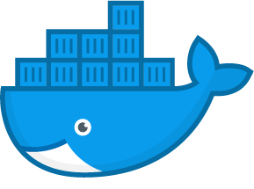
Microservices hosted by Docker

Slide 2
Doelstellingen
Kennis over microservices
Kennis over Docker / containers
Praktische ervaring (workshop)

Slide 3
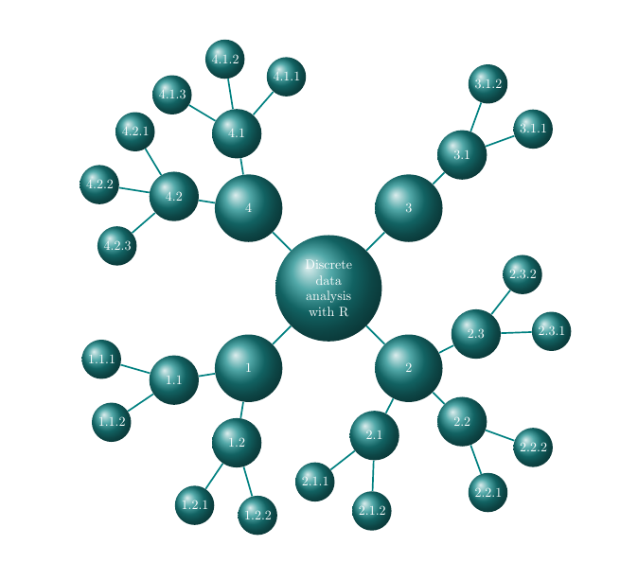
onderwerpen
Microservices architectuur
Mogelijkheden en gevolgen
Docker
Containers
Hosting (on premise, cloud)
Aan de slag met je eigen container!
Vragen
Referenties

Slide 4
Programma Dag 1
Verwachtingen
Introductie
Microservices 101
Docker 101
Workshop Docker container (OSS)
Afronding & korte evaluatie
Notes:
Docker 101 ervaring met 1 container: build, run, debug, push, pull
inclusief: Git- en Docker-installatie(s)

Slide 5
Programma Dag 2
Recap dag 1
Microservices 102 (real-life casus)
Docker 102 (OSS en .Net)
Workshop Docker microservices
Afronding & korte evaluatie
Notes:
Recap:
docker 101 highlights
microservices 101 highlights
Docker 102: meerdere containers die samenwerken
N.B. evaluatieformulieren Hans Kamphorst!!!

